Slide 1






PHÒNG GD-ĐT THỦ THỪA
TRƯỜNG TIỂU HỌC NHỊ THÀNH
KÍNH CHÀO QUÍ THẦY CÔ !
TRƯỜNG HỌC
THÂN
THIỆN.
HỌC
SINH
TÍCH
CỰC.
Giáo viên:NGUYỄN THỊ THU THẢO

Slide 2



khăn mặt
1
củ sắn
2
4
3
bắt cá
trăn

Slide 3
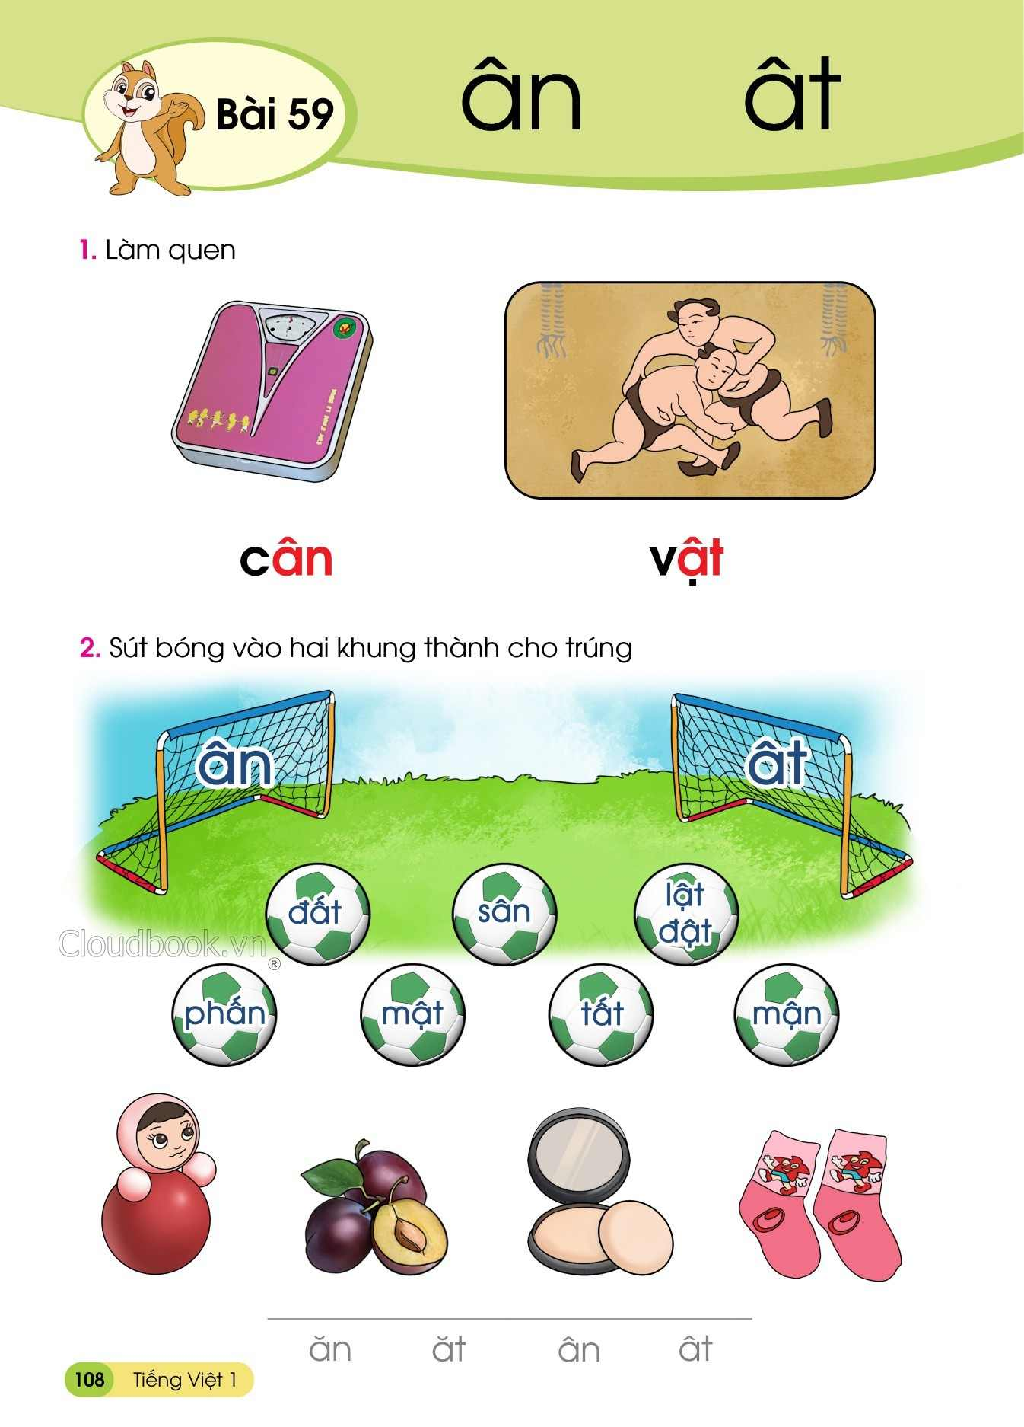

Slide 4
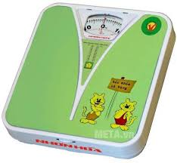
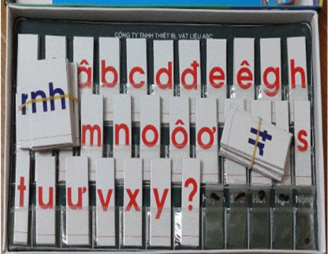
Thứ ba ngày 24 tháng 11 năm 2023
Tiếng Việt
Bài 59:
ân
ân
â | n
cân
cân
c | ân

Slide 5
Thứ ba ngày 24 tháng 11 năm 2023
Tiếng Việt
Bài 59:
ân
- ât
ât
â | t
vật
v | ật
vật

Slide 6
Thứ ba ngày 24 tháng 11 năm 2023
Tiếng Việt
Bài 59: ân- ât
ân
â | n
ât
â | t

Slide 7
Thứ ba, ngày 24 tháng 11 năm 20203
Tiếng Việt
Bài 59: ân- ât
ân ât
cân vật

Slide 8






Thư­ giãn

Slide 9
2.Sút bóng vào hai khung thành cho trúng.

Slide 10
Thứ ba, ngày 24 tháng 11 năm 2023.
Tiếng Việt
Bài 59: ân- ât

Slide 11
Thứ ba, ngày 24 tháng 11 năm 2023.
Tiếng Việt
Bài 59: ân- ât
Viết bảng con

Slide 12
Thứ ba, ngày 24 tháng 11 năm 2023.
Tiếng Việt
Bài 59: ân- ât
Tìm tiếng ngoài bài

Slide 13

KÍNH CHÚC SỨC KHỎE THẦY CÔ GIÁO

Slide 14



Slide 15
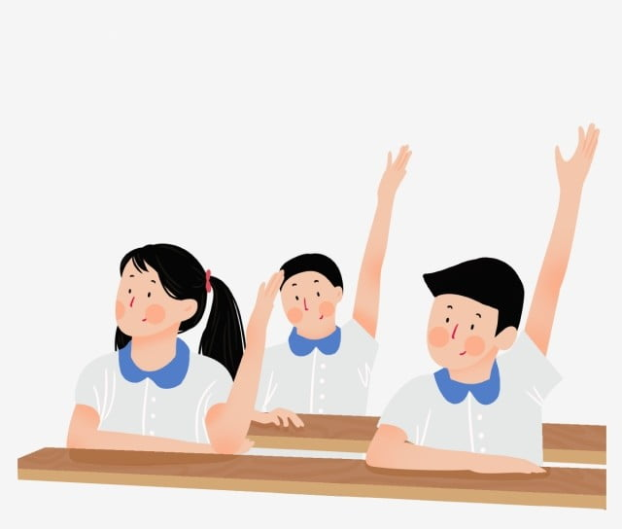
Thứ tư ngày 03 tháng 2 năm 2023
Tiếng Việt
Kiểm tra bài cũ
cái loa chích chòe
hoa sen tròn xoe
lóe sáng tàu hỏa

Slide 16
Thứ tư ngày 03 tháng 2 năm 2023
Tiếng Việt
uê uơ

Slide 17
Thứ tư ngày 03 tháng 2 năm 2023
Tiếng Việt
uê uơ
uê
u | ê
huệ
huê | .
hoa huệ

Slide 18
Thứ tư ngày 03 tháng 2 năm 2023
Tiếng Việt
uê uơ
uơ
u | ơ
huơ
h | ươ
huơ vòi

Slide 19
Thứ tư ngày 03 tháng 2 năm 2023
Tiếng Việt
uê uơ
uê
u | ê
uơ
u | ơ

Slide 20
Thứ tư ngày 03 tháng 2 năm 2023
Tiếng Việt
uê uơ
uê uơ
hoa huệ huơ vòi

Slide 21

2.Xếp hoa vào 2 nhóm:

Slide 22

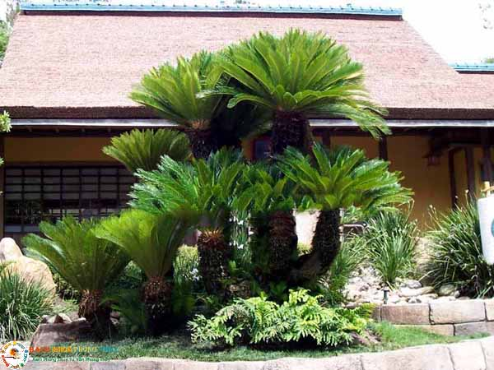

Slide 23

